Slide 1

Глобальная система геомагнитных наблюдений и магнитометрическая система обсерваторий
Российской Федерации
Академик РАН Алексей Джерменович Гвишиани
Научный руководитель ГЦ РАН
Южно-Сахалинск
30 сентября – 1 октября 2020 г.

Slide 2
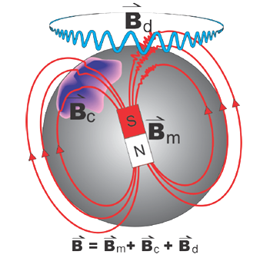
Магнитное поле Земли
Магнитное поле Земли (МПЗ) есть векторная величина В, выраженная как сумма вкладов из трех основных источников
B = B + B + B
m
c
d
Внутренняя часть МПЗ (почти постоянная)
Главное поле, генерируемое в ядре Земли, B_{m}
Поле земной коры от местных горных пород B_{c}
Внешняя часть МПЗ (сильно изменяющаяся)
Поле возмущений от электрических токов, протекающих в ионосфере и магнитосфере, B_{d}

Slide 3
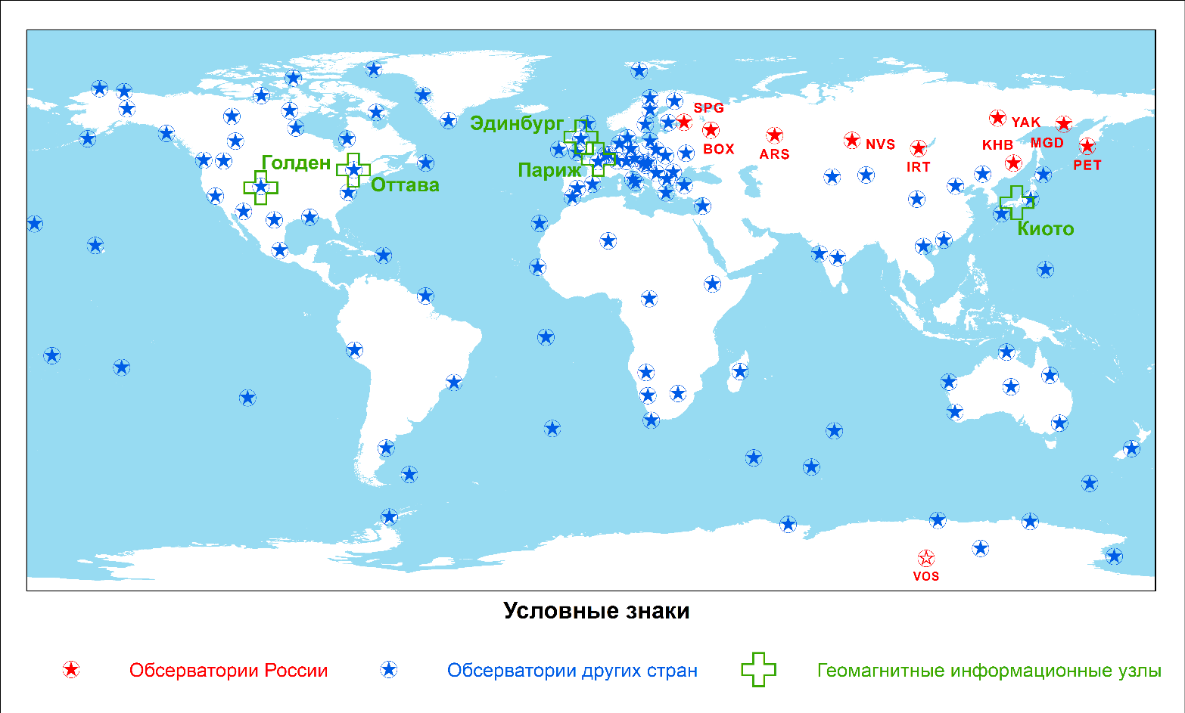
Международная сеть INTERMAGNET
INTERMAGNET (International Real-time Magnetic Observatory Network)
127 обсерваторий (сентябрь 2020 г.)

Slide 4
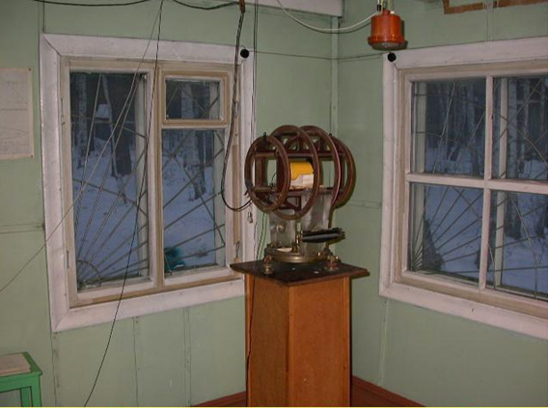
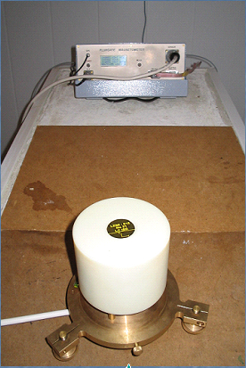
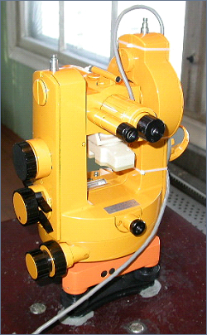
Аппаратура для измерения геомагнитного поля
на обсерваториях
(1) Протонный магнитометр (с колечной установкой) для абсолютных измерений полного вектора м.п. F – вековой ход м.п. и контроль параметров вариационных станций обсерватории
Векторный феррозондовый магнитометр вариационной станции для измерений отклонений компонент м.п. X, Y, Z от базового уровня
Теодолит с феррозондовым магнитометром для измерений компонент м.п. F, X, Y, Z
1
2
3
Notes:
A huge amount of valuable magnetic data come from magnetometers installed on satellites. There were 3 magnetic satellites: Magsat, Orsted, CHAMP

Slide 5
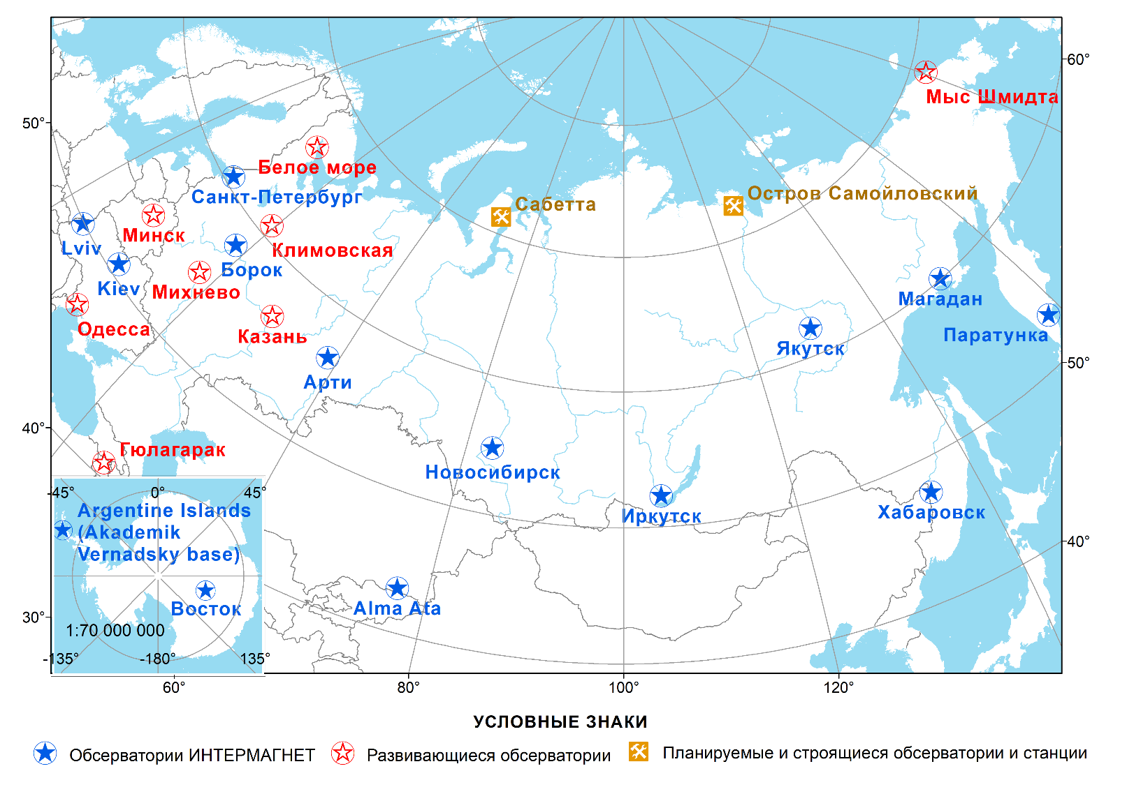
Магнитные обсерватории INTERMAGNET на территории России и стран СНГ
14 – на территории РФ (9 – сертифицированы в INTERMAGNET), 2 – в Антарктиде

Slide 6
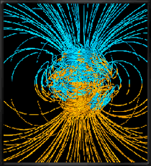
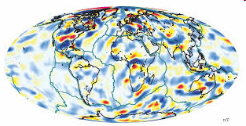
Внутреннее магнитное поле Земли M₁(x,Ʈ)+M₂(x)
Источник: динамо процессы в ядре и намагниченные породы литосферы.
Форма: диполь (приблизительно).
Величина: ~60000 нТл / полюс / вертикальная компонента
~30000 нТл / экватор / горизонтальная компонента
>95% величины В, измеряемой на поверхности
Изменчивость: годы – вековой ход.

Slide 7
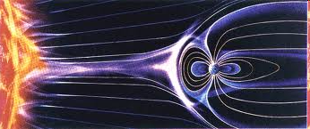
Магнитосфера Земли
магнитосфера
Солнечный ветер
(плазма и магнитное поле)
Земля (ионосфера)
Солнечная активность определяет состояние магнитосферы
(количество и энергию поступающей в нее плазмы) и ионосферы (изменение проводимости).
В М-И системе возникает комплекс явлений,
в основном электромагнитной природы.

Slide 8
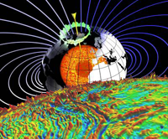
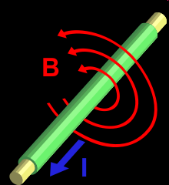
Внешнее магнитное поле Земли M₃(x,t)
з. Ампера
div B = 0
rot B = μ0 ∙ j
Источник: Электрические токи в околоземном пространстве: в ионосфере и магнитосфере.
Форма: Многообразная, в зависимости от конфигурации токов.
Величина: до 3000 нТл, ~5% величины F, измеряемой на поверхности Земли (большие магнитные бури).
Изменчивость: доли сек / сек / мин / час / сутки – геомагнитные вариации.

Slide 9
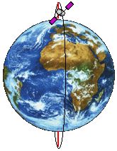
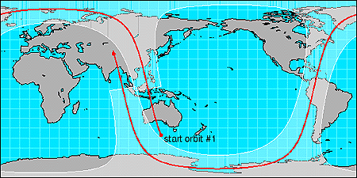
Спутниковые измерения геомагнитного поля
Применяются КА с низкой полярной орбитой, оснащенные векторным и скалярным магнитометрами + оптический прибор для ориентации по звездам
Высота орбиты КА: 300 – 2000 км
(Орбитальный период 90 – 130 мин.)
Проекция орбиты геомагнитного КА
на поверхность Земли

Slide 10
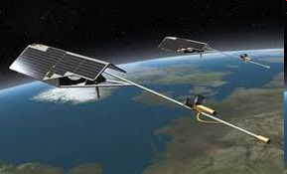
Измерения магнитного поля Земли из космоса – европейская система спутников Swarm
3 идентичных спутника (одновременные измерения в нескольких точках обеспечивают разделение временных и пространственных вариаций магнитного поля)
низкая полярная орбита (hA,B ~ 460 км;
hC ~ 530 км)
расчетная длительность работы – 4 года
Запущены 22 ноября 2013
с космодрома Плесецк РН «Рокот»
Основные приборы:
2 магнитометра (векторный и скалярный; точность 0.1 нТл);
анализатор электрического поля;
акселерометр для определения неоднородности скорости движения среды и ускорений негравитационной природы (нейтральный ветер, вариации плотности атмосферы и пр.)

Slide 11
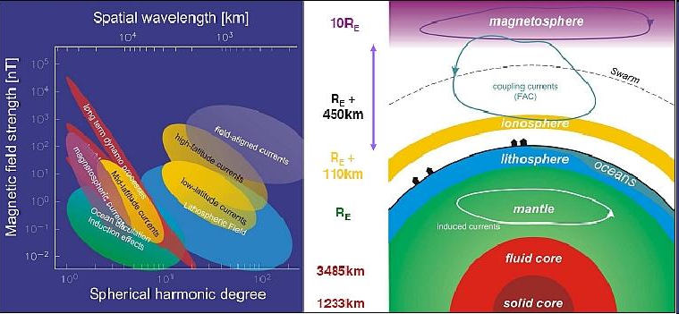
Задачи Swarm
Основная цель миссии: картографирование магнитного поля и изучение механизма формирования внутренней и внешней его составляющих
По источникам внутреннего поля:
динамо-процессы, взаимодействие ядро-мантия;
магнетизм литосферы в контексте геологии;
3D электропроводность мантии;
магнитный сигнал океанских течений.
По источникам внешнего поля:
магнитный эффект электрических токов в магнитосфере и ионосфере, в первую очередь – продольные токи;
динамика верхней атмосферы.
Магнитосферные
токи
Магнитосфера
Swarm
Продольные токи
Ионосфера
Литосфера
Океан
Мантия
Индуцированные
токи
Жидкое ядро
Тв. ядро

Slide 12
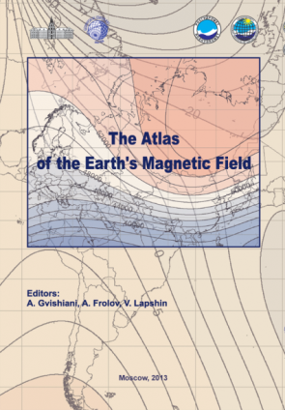
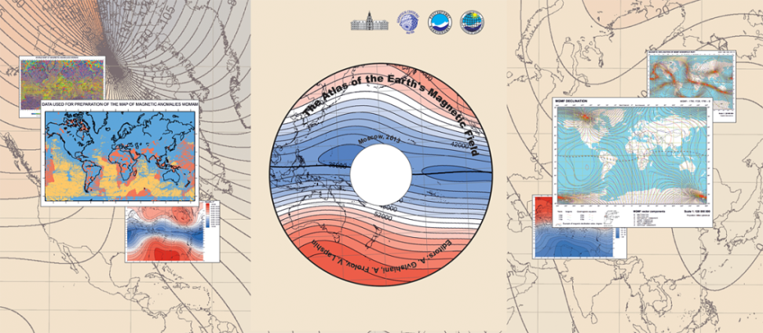
Атлас магнитного поля Земли
Глава 1.
Современные карты магнитного поля Земли с 1500 по 2010 гг.
Глава 2.
Исторические карты магнитного поля Земли с 1600 по 1900 гг.
Глава 3.
Вспомогательные карты

Slide 13
Атлас магнитного поля Земли
Число страниц: 364
Всего карт: 334
  ГМПЗ за 1500-1900 гг.: 56
  ГМПЗ за 1900-2010 гг.: 77
  Вековой ход ГМПЗ за 1907-2007 гг.: 60
  Недипольная часть ГМПЗ за 1900-2010 гг.: 77
  Исторические карты ГМПЗ за 1603-1862 гг.: 37
  Вспомогательные карты: 12
  Остальные карты: 15

Slide 14
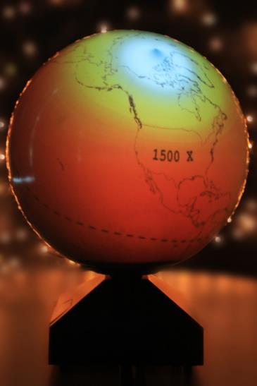
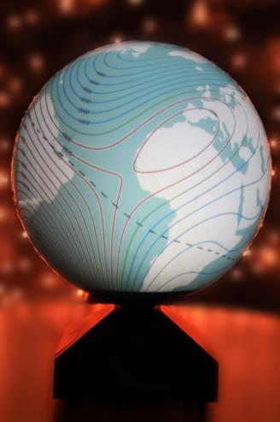
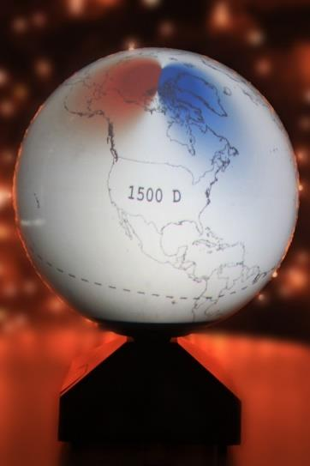
Визуализация магнитных данных
на сферическом экране
Notes:
14

Slide 15
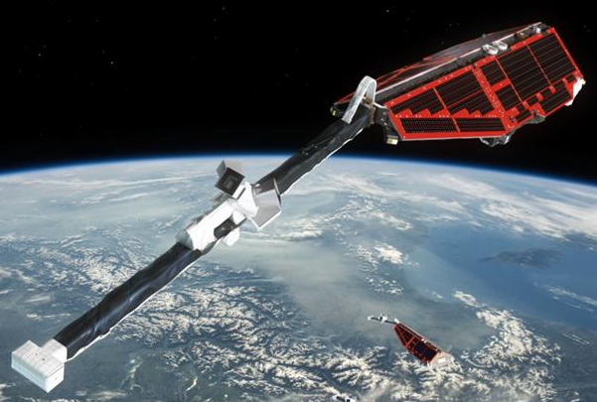




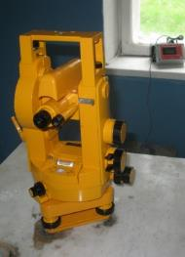
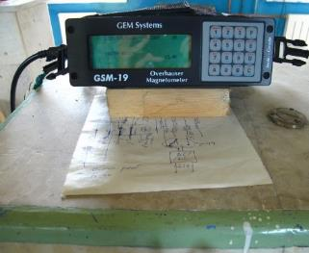
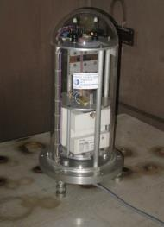
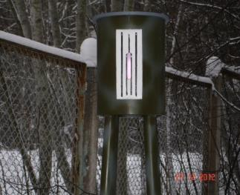
Система МАГНУС (создана в 2016 г.)
Магнитные данные
МАГНУС
Спутниковые
Фундаментальные задачи
изучение параметров МПЗ
изучение его эволюции
построение глобальных моделей поля
Прикладные задачи
ориентация в пространстве
диагностика помех радиосвязи и коррекция ГЛОНАСС/GPS
предупреждение негативных последствий воздействия геомагнитно-индуцированных токов на ЛЭП, трубопроводы, ж/д-инфраструктуру
поддержка процессов направленного бурения в высоких широтах
магнитная съемка для нужд геологии и геологоразведки
Наземные
Мониторинг и
Анализ
Геомагнитных
аНомалий в
Унифицированной
Среде

Slide 16
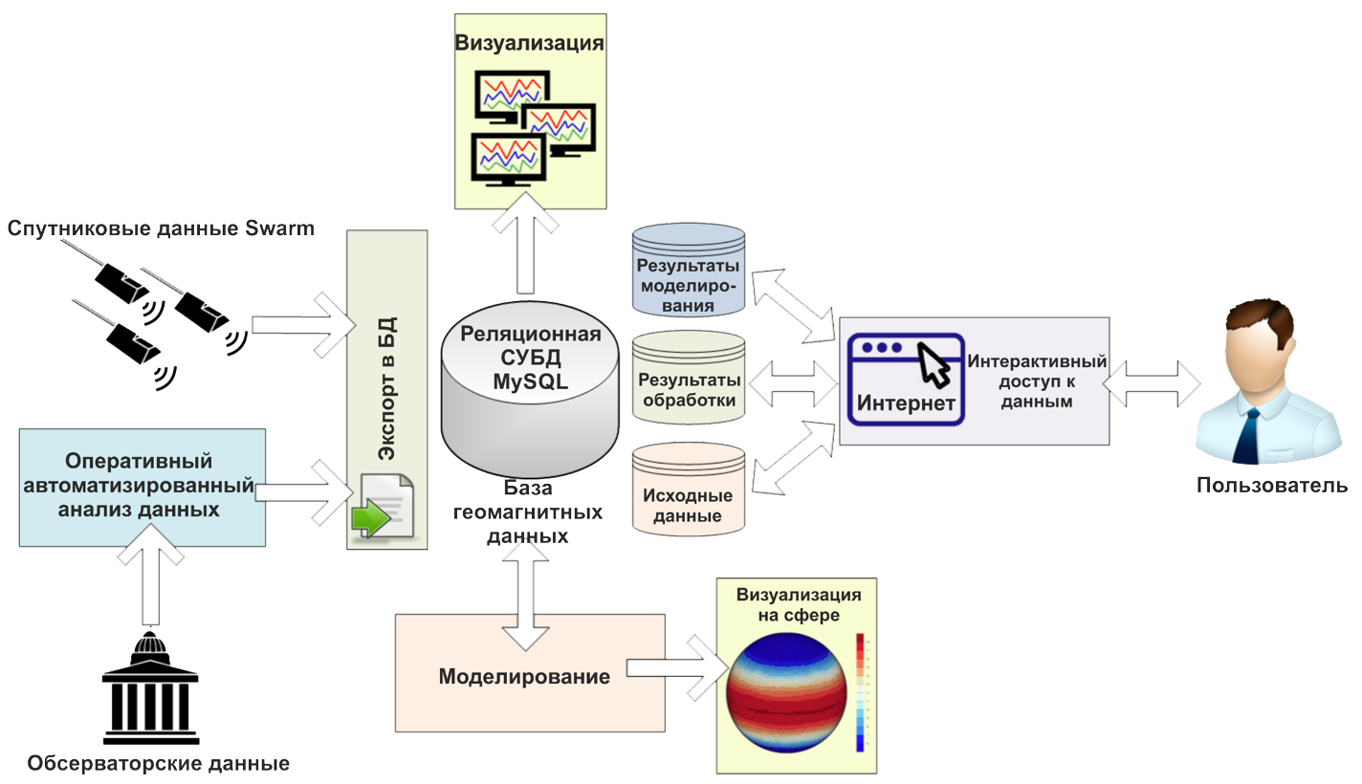
Аппаратно-программная система МАГНУС
http://geomag.gcras.ru/
Notes:
16

Slide 17
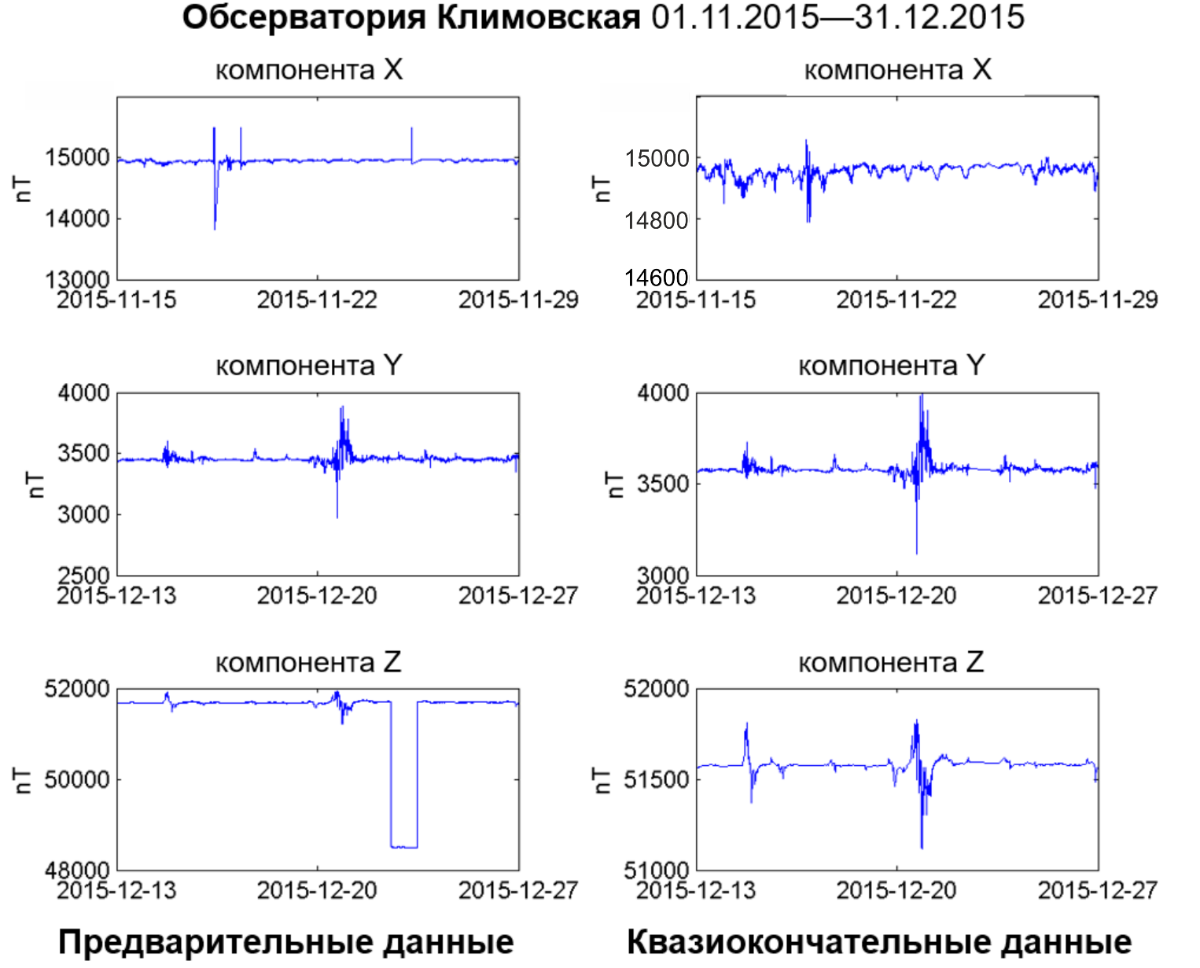
Верификация данных по мере поступления обсерваторских магнитограмм
«спайки»
изменение масштабного коэффициента
изменение базового уровня, «джамп»
Notes:
17

Slide 18
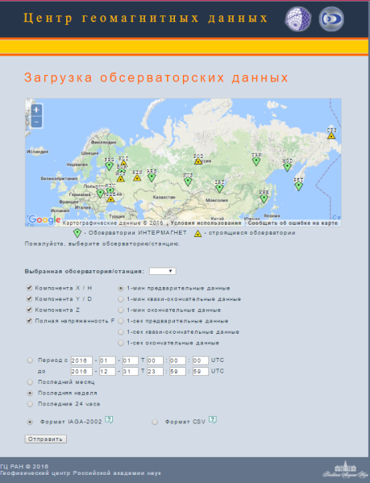
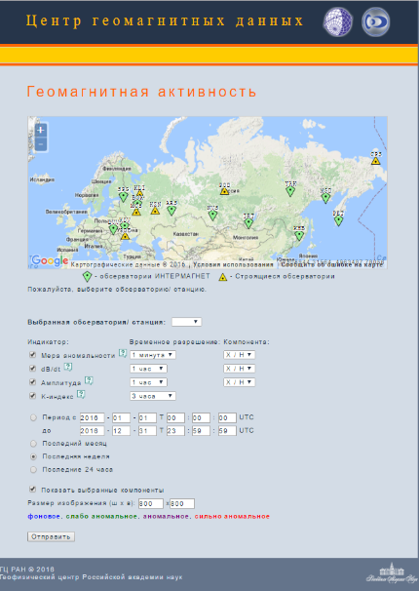
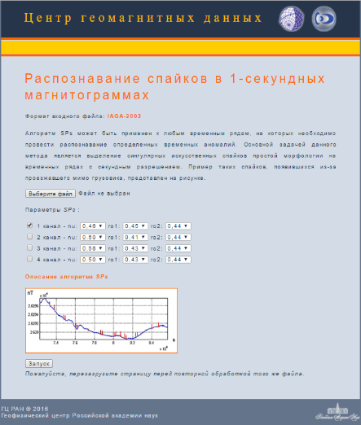
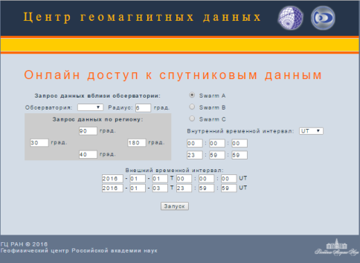
Интерактивные онлайн-сервисы системы МАГНУС
Доступ к обсерваторским и спутниковым данным
Доступ к результатам абсолютных измерений и базисной линии
Сервис удаления искусственных возмущений («спайков») в пользовательских данных
Сервис оперативного моделирования Sq-вариации
Доступ к результатам оценки геомагнитных эффектов, обусловленных крупномасштабной атмосферной динамикой
Доступ к результатам интерполяции часовых вариаций полной напряженности магнитного поля
Определение экстремальных геомагнитных событий по заданным критериям в графическом и цифровом формате
Notes:
18

Slide 19
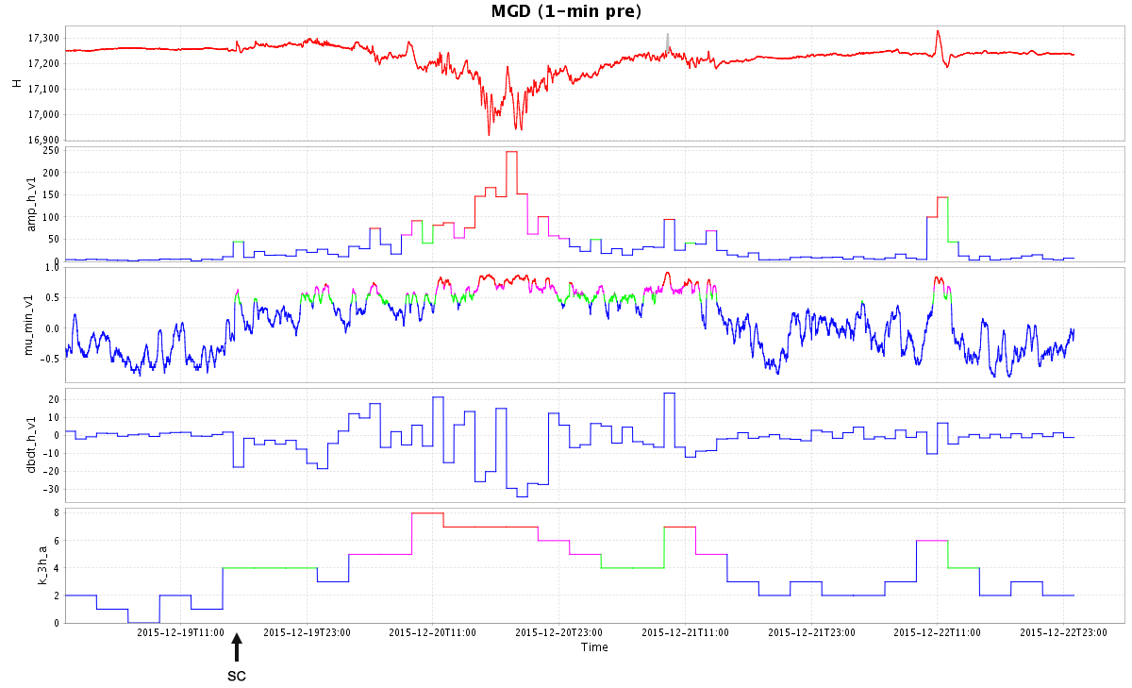
Многокритериальный анализ геомагнитной активности на примере магнитной бури 20 декабря 2015 г.
исходная магнитограмма горизонтальной составляющей магнитного поля
оценка часовых амплитуд геомагнитных возмущений
мера аномальности поля, построенная на принципах дискретного математического анализа
почасовая оценка скорости изменения магнитного поля
результаты оперативного расчета K-индекса геомагнитной активности
Внезапное начало бури
красный – сильно аномальные значения, фиолетовый – аномальные значения,
зеленый – слабо аномальные значения, синий – фоновые значения
Notes:
19

Slide 20
История развития геомагнетизма
Уильям Ле Наутонье (1560 – 1620)
Эдмунд Галлеей 29 октября (8 ноября) 1656 – 14 (25) января 1742)
Иоганн Карл Уилке (6 September 1732 – 18 April 1796)
Карл Фриидрих Гаусс (30 апреля 1777 – 23 февраля 1855)
Кристофер Ханстин (26 September 1784 – 11 April 1873)
Никола Тесла (10 июля 1856 – 7 января 1943)
Изучение внешнего магнитного поля Земли
Сидни Чепмен (1888 – 1970)
Валерия Алексеевна Троицкая (15 ноября 1917 – 21 января 2010)
Яков Исаакович Фельдштейн (1927 – н.в.)
Генрих Владимирович Старков (1933 – 2006)

Slide 21
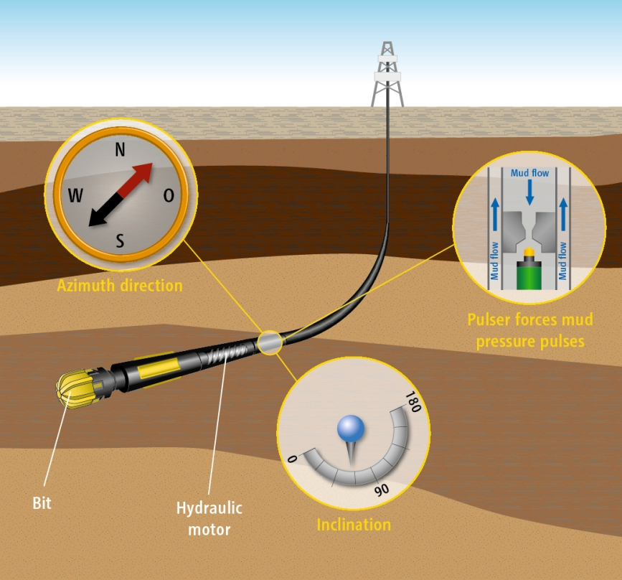
Наклонно-направленное бурение
Нефтяные и газовые скважины обычно находятся в пределах от 1500 до 3000 м по вертикали и могут иметь общую длину до 10000 м.
Чтобы удостовериться, что скважина пробурена в соответствии с заранее заданным планом, применяется навигационный метод, называемый измерением искривления ствола скважины. Он основывается на измерениях магнитного и гравитационного полей Земли для определения ориентации внутрискважинного бурового устройства.
Для измерений используются магнитометр и акселерометр.

Slide 22
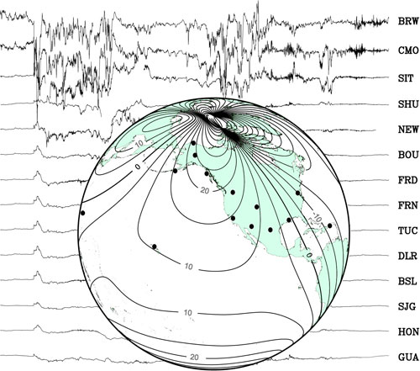
Проблемы с позиционированием в высоких широтах из-за сильного влияния магнитных бурь
Карта, показывающая магнитные записи бури на разных широтах и контурные линии горизонтальной интенсивности магнитного поля.
Наибольшая амплитуда спорадических возмущений магнитного склонения наблюдается в Арктике.
Неопределенность в направлении на истинный север - геологическая цель может быть не достигнута.
Код обсерватории
Обнаружение спорадических магнитных возмущений с помощью стационарной магнитной обсерватории необходимо для коррекции данных скважинного магнитометра в режиме реального времени.

Slide 23
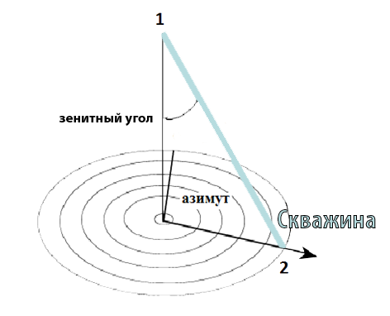
Ориентация при магнитно-направленном бурении скважин
Углы бурения рассчитываются по следующим данным датчиков наклонно-направленного бурения:
Измеренная глубина
Зенитный угол
Азимут
Магнитное склонение используется для коррекции азимута с магнитного севера
на истинный север.
NP
В Арктике магнитное склонение неустойчиво.

Slide 24
Влияние магнитных возмущений на параметры бурения
Для оценки влияния магнитных возмущений на параметры бурения были проведены модельные расчеты в предположении, что ствол скважины расположен рядом с существующей магнитной обсерваторией.
Параметры бурения рассчитывались по информации датчиков наклонно-направленного бурения
в соответствии с технологией, широко используемой
в данной отрасли.

Slide 25
Вариации склонения и горизонтальной геомагнитной составляющей во время магнитной бури 28-30 октября 2003 года по данным магнитных обсерваторий, расположенных в Европейской Арктике
Соданкюля (Финляндия)
67° с. ш., 26° в. д.
Хорсунд (Норвегия)
77° с. ш., 15° в. д.
Склонение
Амплитуда возмущений
в склонении
во время бури превышает несколько градусов
Y-компонента
(направлена на запад)
X-компонента
(направлена на север)
Красная линия –
спокойный уровень

Slide 26
Сравнение реальных геометрических профилей ствола скважины
Этот пример показывает, что магнитно-направленное бурение в период повышенной геомагнитной активности может быть существенно затруднено.
Азимут
Изменение вертикальной координаты
Приращение вертикальной координаты на каждом шаге измерения
Смещение
азимута
(*) Спорадические магнитные возмущения во время бури скорректированы
(**) Спорадические возмущения НЕ скорректированы
Величина
кривизны на 10 м
Длина скважины (м)

Slide 27
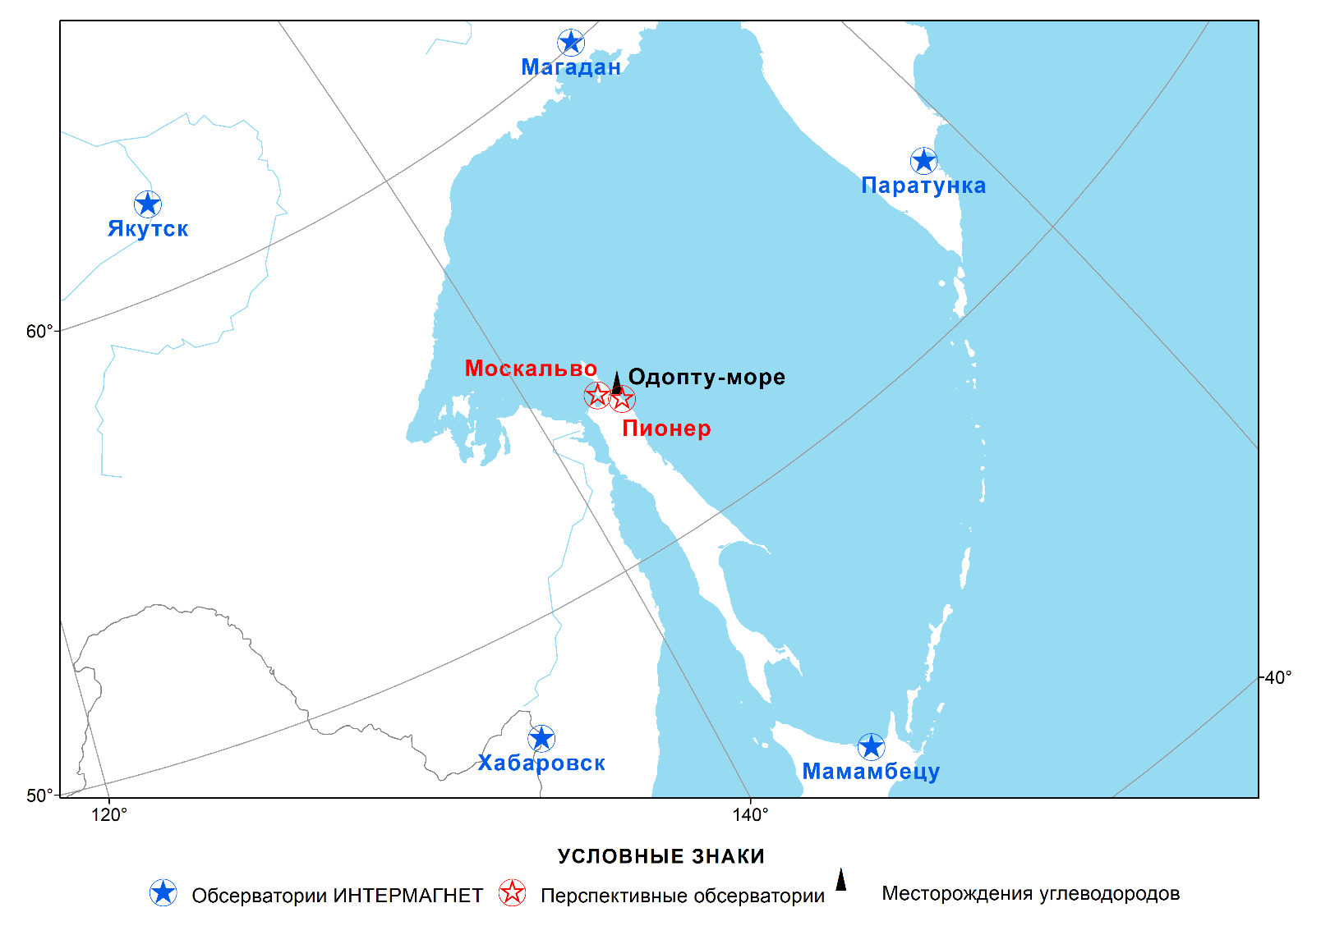
Магнитные обсерватории INTERMAGNET в окрестности Сахалинской области
870 км
1000 км
1250 км
890 км
1070 км

Slide 28
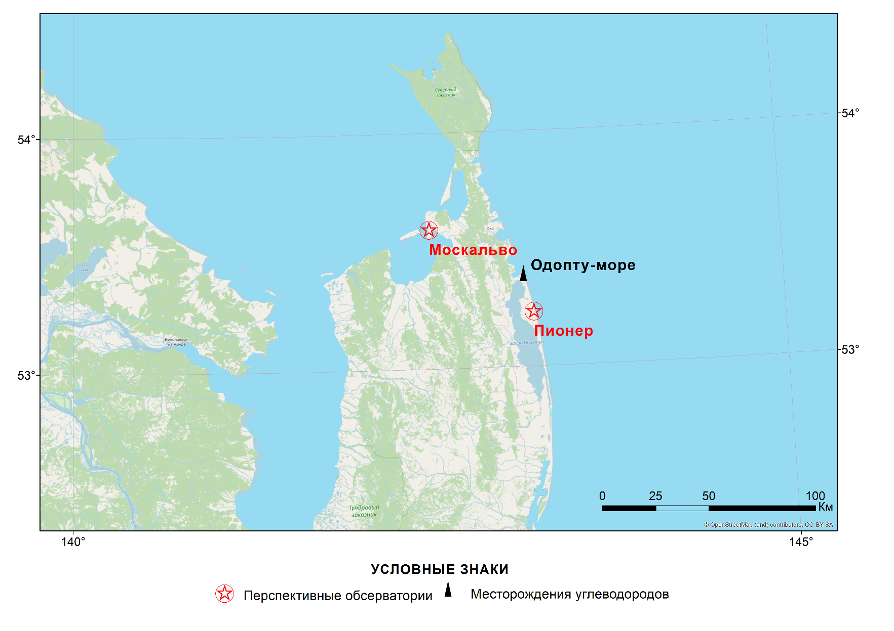
Перспективные магнитные обсерватории стандарта INTERMAGNET

Slide 29
МАГНУС и концепция «Больших Данных» (Big Data)
Система МАГНУС соответствует современной концепции четырех V, принятой в области «больших данных»:
  Volume (объем) — работа с обширными массивами магнитных данных
  Variety (разнообразие) — координированная обработка обсерваторских и спутниковых данных
  Velocity (скорость) — высокая оперативность доступа к исходным и верифицированным данным
  Veracity (достоверность) — интеллектуальная верификация исходных магнитограмм
Notes:
29

